Slide 1
Plan van Aanpak
Rhea Hau

Slide 2
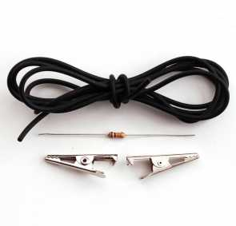
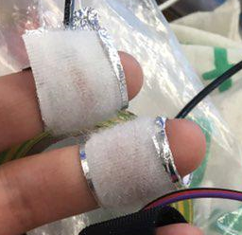
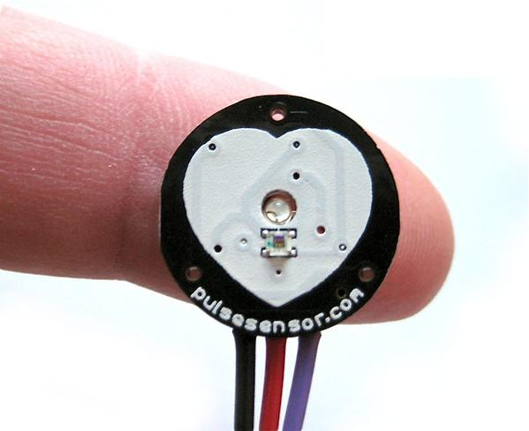

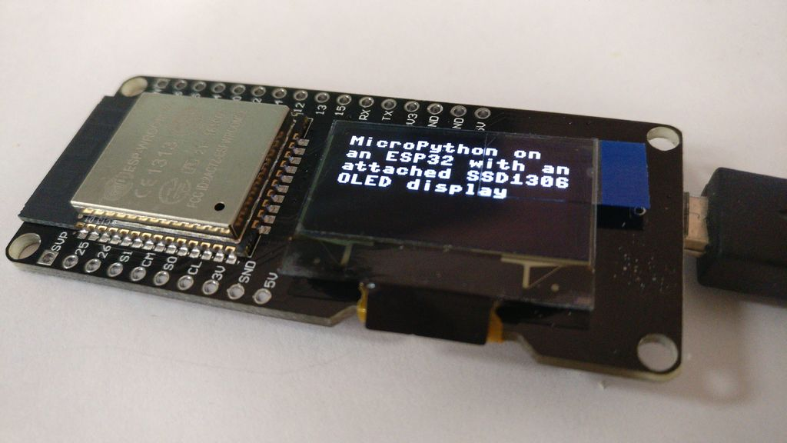
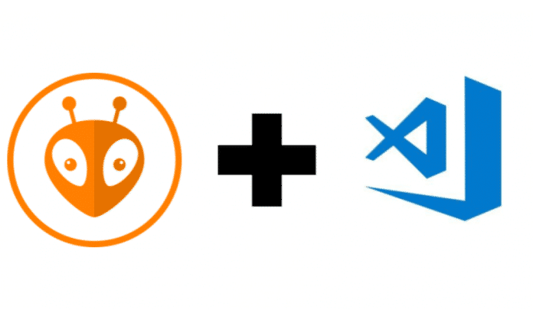
Sensoren

Slide 3
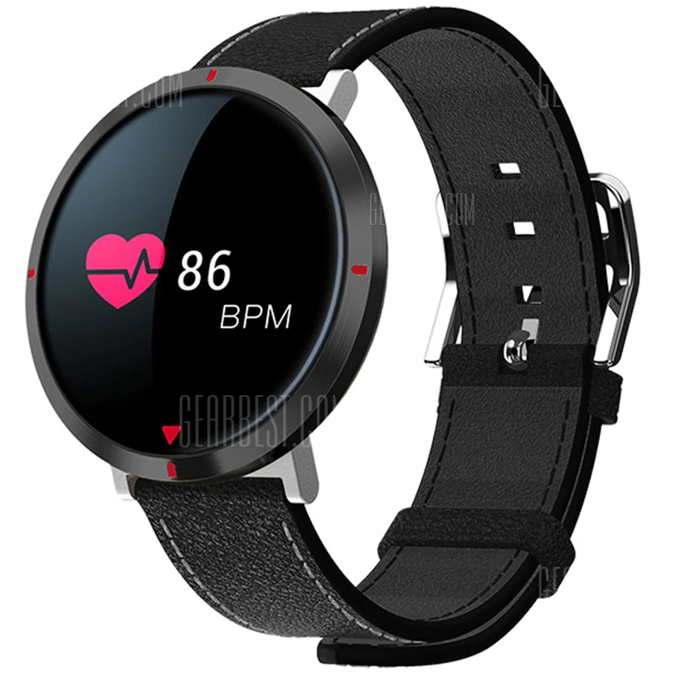
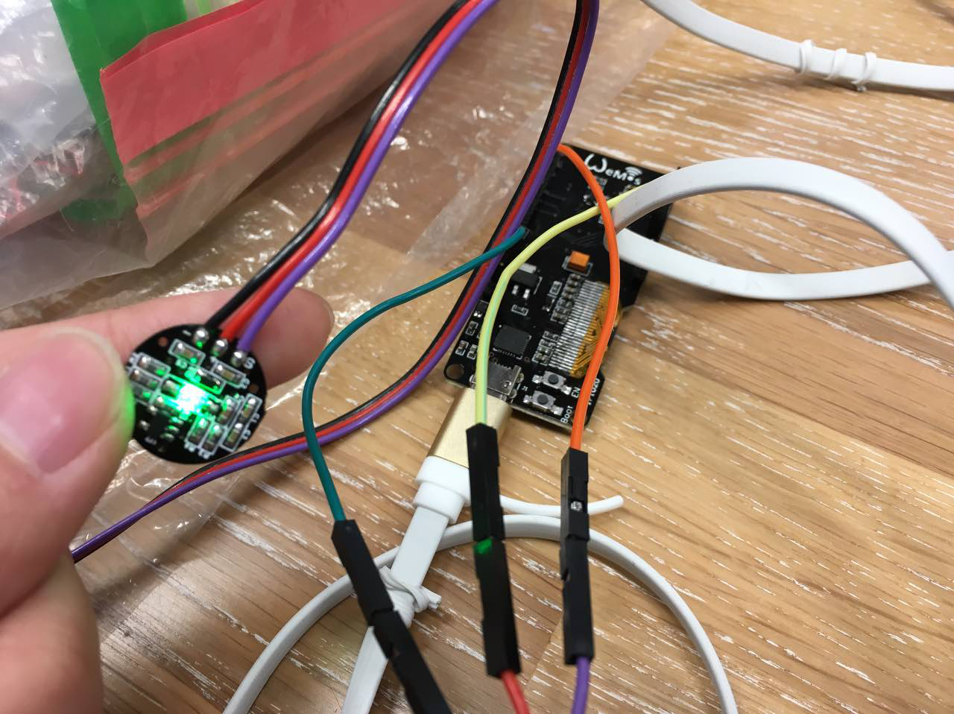
Kalibreren

Slide 4
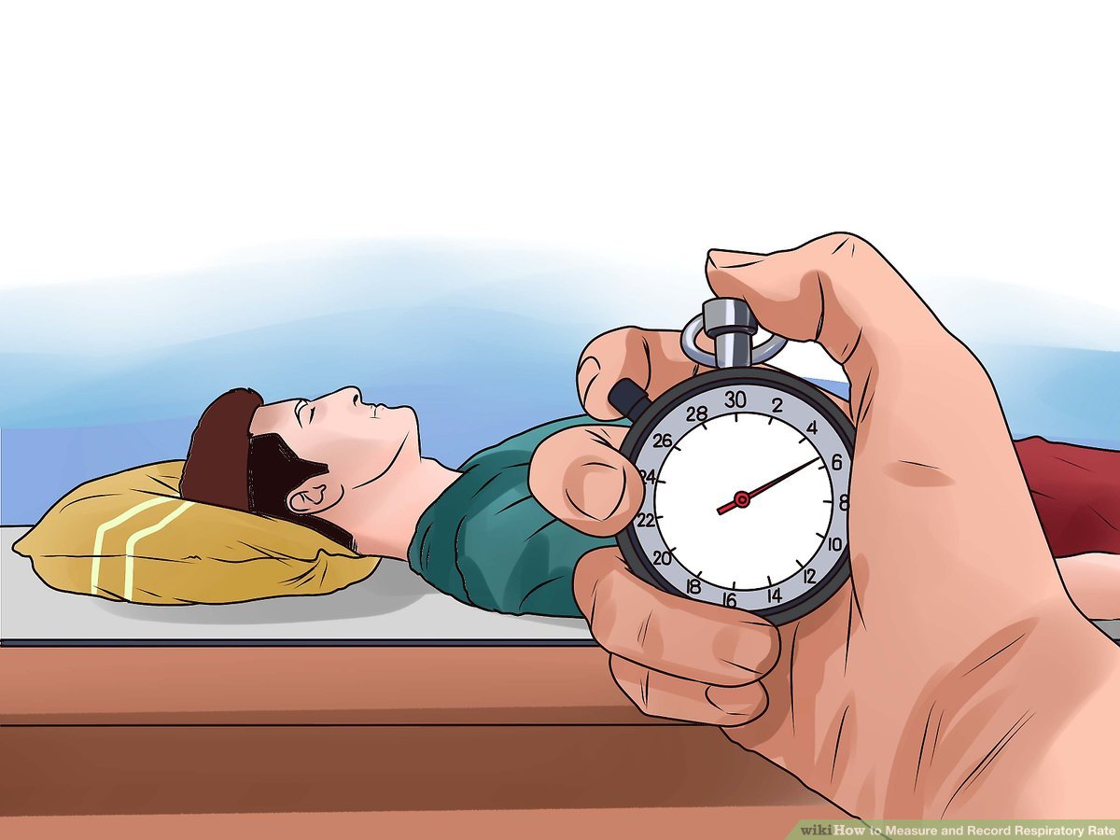
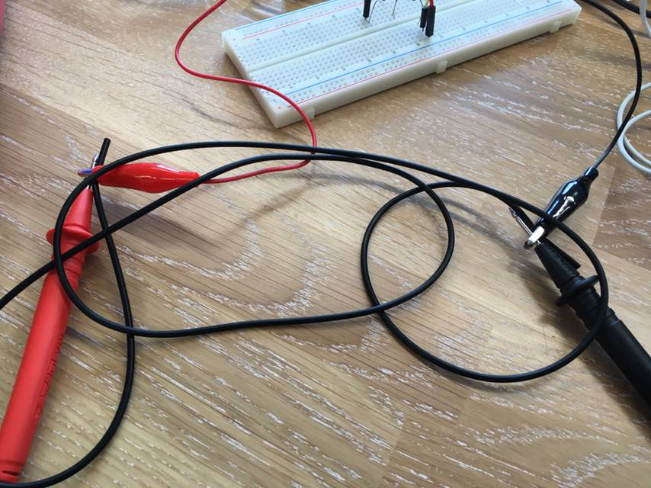
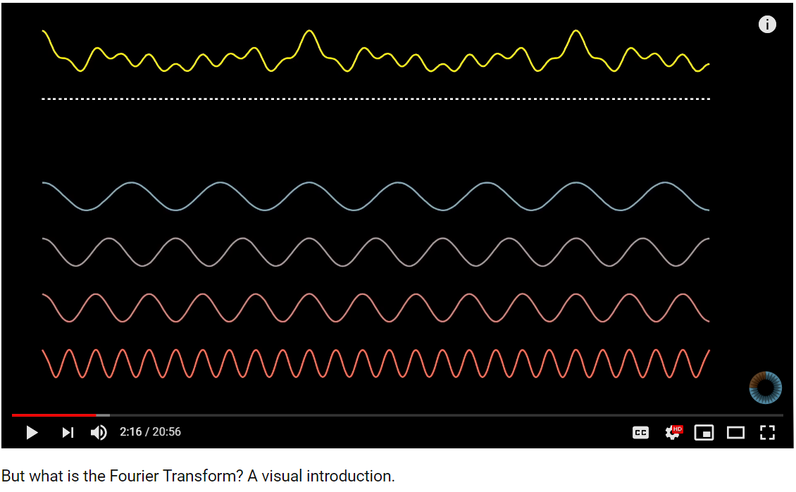
Kalibreren

Slide 5
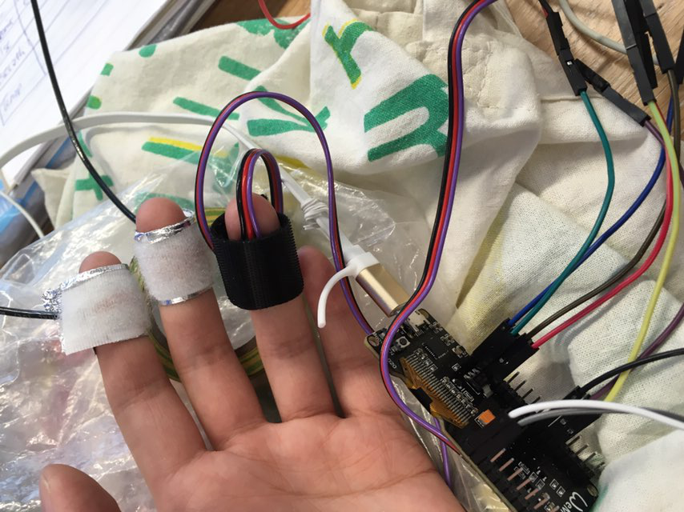
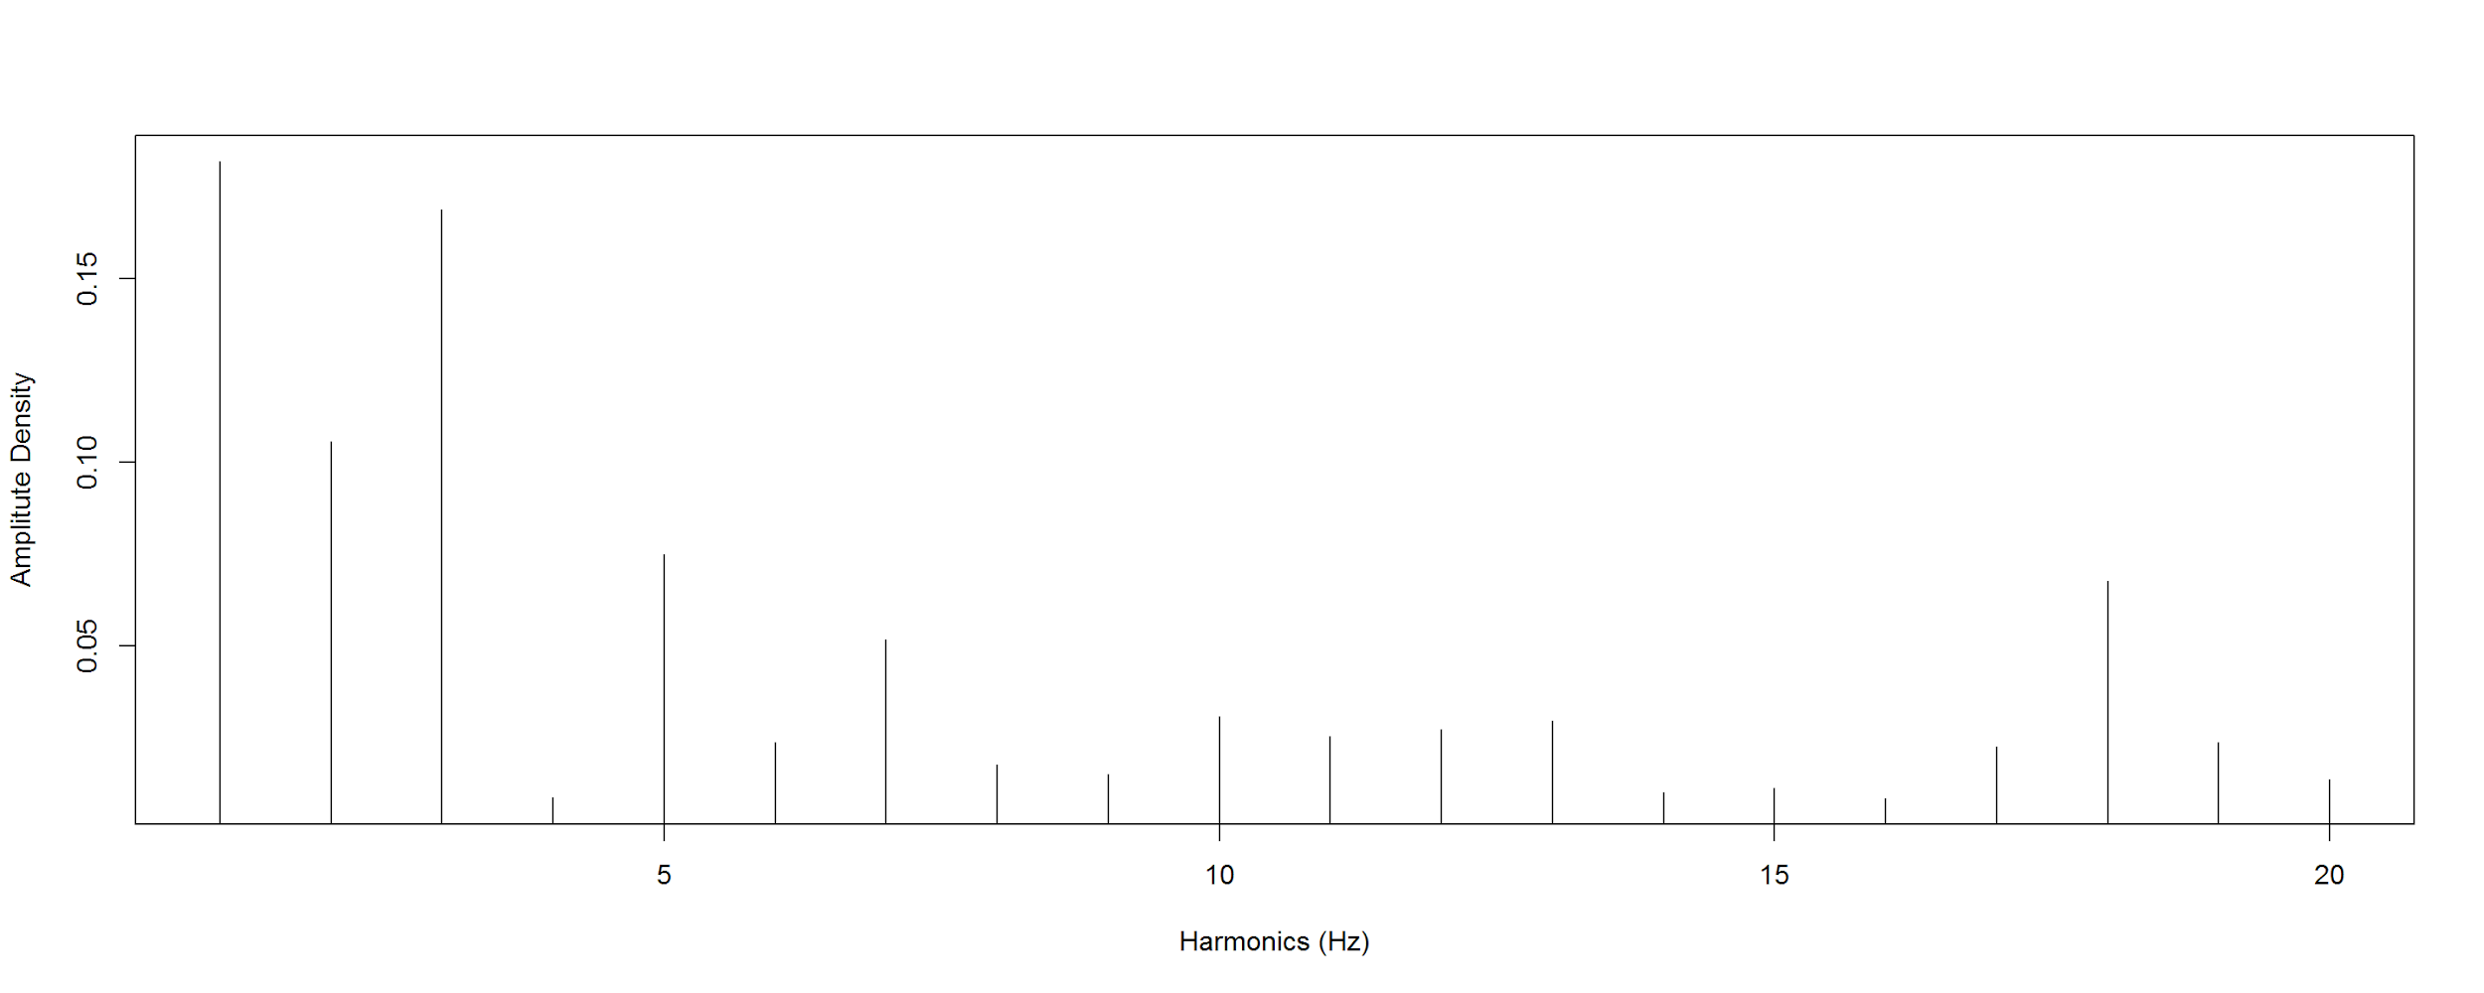
Kalibreren

Slide 6
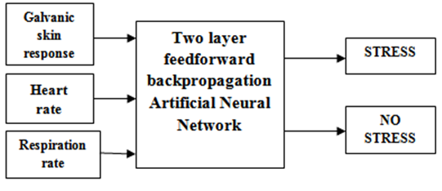

Sensoren data + Neuraal Netwerk

Slide 7
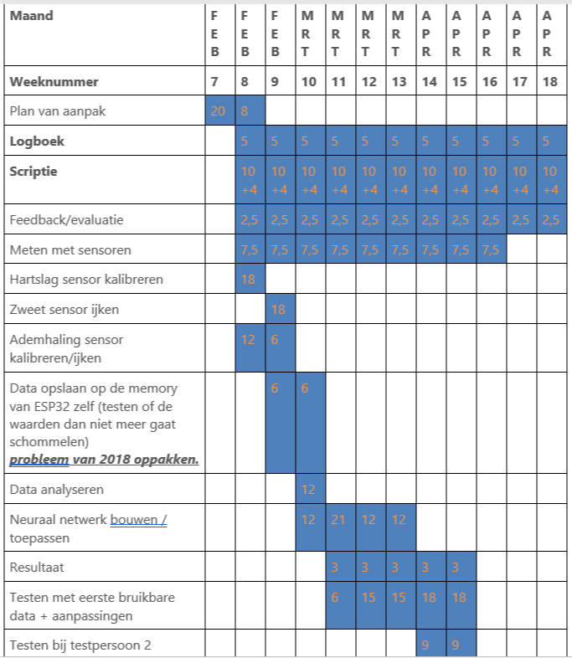
Planning
Oranje getallen
in uren.

Slide 8
Aanpak
Taken in sprints (Trello gebruiken)
Elke werkdag:
(6 uurtjes werken aan een taak,
1 uur werken aan logboek aanvullen,
1,5 uur meten voor nieuwe data,
30 minuten feedback/evaluatie) = 8 uur
Elke avond:
2 uur aan scriptie werken

Slide 9
Risicolog
Nr. | Omschrijving risico | Prioriteit | Maatregel
1 | Sensoren kalibreren gaat niet lukken of niet op tijd klaar. | Hoog | Rauw data gebruiken als input voor machine learning.
2 | Neuraal netwerk toepassen blijkt toch moeilijk te zijn. | Hoog | Andere varianten van Machine Learning algoritme toepassen.
3 | Programmeer problemen en duurt te lang met het oplossen daarvan. | Hoog | Ervaren collega’s vragen voor hulp.
4 | Verkeerde schattingen van tijdsduur voor het plannen. | Hoog | Speling inplannen en taken wegschrappen zo nodig.
5
Notes:
Prioriteit
Status
1 = direct actie nemen
ok = risico is afgehandeld
2 = later actie nemen
open = openstaand
3 = geen actie

